Slide 1
วิชา องค์ประกอบศิลป์สำหรับงานคอมพิวเตอร์
รหัสวิชา 20204-2006
สอนโดย ผู้ช่วยศาสตราจารย์ จุฑาวุฒิ จันทรมาลี SDU-ComSci 1/63

Slide 2
หน่วยที่ 1 หลักการจัดองค์ประกอบศิลป์
หัวข้อเรื่อง (Topics)
1.1 ความหมายขององค์ประกอบศิลป์
1.2 ความสำคัญขององค์ประกอบศิลป์
1.3 องค์ประกอบพื้นฐานด้านนามธรรมของศิลปะ
1.4 ส่วนประกอบขององค์ประกอบศิลป์
1.5 การจัดองค์ประกอบศิลป์
1.6 หลักองค์ประกอบศิลป์
สอนโดย ผู้ช่วยศาสตราจารย์ จุฑาวุฒิ จันทรมาลี SDU-ComSci 1/63

Slide 3
หน่วยที่ 1 หลักการจัดองค์ประกอบศิลป์
ความหมายขององค์ประกอบศิลป์
องค์ประกอบของศิลป์ หรือ (Composition) นั้นมาจากภาษาละติน โดยคำว่า Post หมายถึง การจัดวาง และคำว่า Comp หมายถึง เข้าด้วยกัน
องค์ประกอบของศิลป์ เป็นวิชาหรือทฤษฎีเกี่ยวกับการสร้างรูปทรง
องค์ประกอบของศิลป์ เป็นทฤษฎีเบื้องต้นของการสร้างสรรค์งานศิลปะ
สอนโดย ผู้ช่วยศาสตราจารย์ จุฑาวุฒิ จันทรมาลี SDU-ComSci 1/63

Slide 4
หน่วยที่ 1 หลักการจัดองค์ประกอบศิลป์
ความสำคัญขององค์ประกอบศิลป์
1. เป็นเสมือนหัวใจดวงหนึ่งของการทำงานศิลปะ
2. ช่วยสร้างสรรค์ให้งานศิลปะเกิดความงดงาม
3. ช่วยสร้างสรรค์งานศิลปะสมัยใหม่
4. ช่วยจัดภาพและการออกแบบสร้างสรรค์งานทัศนศิลป์ให้เกิดคุณค่าและความงาม
สอนโดย ผู้ช่วยศาสตราจารย์ จุฑาวุฒิ จันทรมาลี SDU-ComSci 1/63

Slide 5
หน่วยที่ 1 หลักการจัดองค์ประกอบศิลป์
ความสำคัญขององค์ประกอบศิลป์
1. เป็นเสมือนหัวใจดวงหนึ่งของการทำงานศิลปะ
2. ช่วยสร้างสรรค์ให้งานศิลปะเกิดความงดงาม
3. ช่วยสร้างสรรค์งานศิลปะสมัยใหม่
4. ช่วยจัดภาพและการออกแบบสร้างสรรค์งานทัศนศิลป์ให้เกิดคุณค่าและความงาม
สอนโดย ผู้ช่วยศาสตราจารย์ จุฑาวุฒิ จันทรมาลี SDU-ComSci 1/63

Slide 6
รูปที่ 1.1 การสร้างสรรค์งานศิลปะ
สอนโดย ผู้ช่วยศาสตราจารย์ จุฑาวุฒิ จันทรมาลี SDU-ComSci 1/63

Slide 7
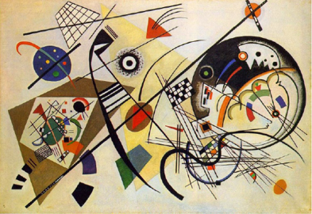
รูปที่ 1.2 องค์ประกอบศิลป์
สอนโดย ผู้ช่วยศาสตราจารย์ จุฑาวุฒิ จันทรมาลี SDU-ComSci 1/63

Slide 8
หน่วยที่ 1 หลักการจัดองค์ประกอบศิลป์
องค์ประกอบพื้นฐานด้านนามธรรมของศิลปะ
1. เนื้อหาในทางศิลปะ คือ ความคิดที่เป็นนามธรรม
2. เรื่องราวทางศิลปะ คือ ส่วนที่แสดงความคิดทั้งหมดของศิลปิน สามารถแยกได้เป็น
2.1 การเน้นเนื้อหาด้วยเรื่อง
2.2 เนื้อหาที่เป็นการผลจากการผสมผสานของศิลปินกับเรื่อง
2.3 เนื้อหาที่เป็นอิสระจากเรื่อง
2.4 เนื้อหาไม่มีเรื่อง
สอนโดย ผู้ช่วยศาสตราจารย์ จุฑาวุฒิ จันทรมาลี SDU-ComSci 1/63

Slide 9
หน่วยที่ 1 หลักการจัดองค์ประกอบศิลป์
ส่วนประกอบขององค์ประกอบศิลป์
1. เส้น (Line) คือ ร่องรอยที่เกิดจากการเคลื่อนที่ของจุด เส้นเป็นพื้นฐานที่สำคัญของงานศิลปะทุกชนิด เส้นมี 2 ลักษณะ คือ
1.1 เส้นตรง (Straight Line)
1.2 เส้นโครง (Curve Line)
รูปที่ 1.3 เส้น
สอนโดย ผู้ช่วยศาสตราจารย์ จุฑาวุฒิ จันทรมาลี SDU-ComSci 1/63

Slide 10
หน่วยที่ 1 หลักการจัดองค์ประกอบศิลป์
ส่วนประกอบขององค์ประกอบศิลป์
ลักษณะของเส้น
1.1 เส้นตั้ง หรือ เส้นดิ่ง ให้ความรู้สึกทางความสูงสง่า มั่นคง แข็งแรง หนักแน่น
1.2 เส้นนอน ให้ความรู้สึก ความกว้าง สงบ ราบเรียบ นิ่ง ผ่อนคลาย
1.3 เส้นเฉียง หรือ ทแยงมุม ให้ความรู้สึก คลื่อนไหว รวดเร็ว ไม่มั่นคง
1.4 เส้นหยัก หรือ เส้นซิกแกแบบฟันปลา ให้ความรู้สึกเคลื่อนไหวอย่างเป็นจังหวะ มีระเบียบ ไม่ราบเรียบ น่ากลัว อันตราย ขัดแย้ง ความรุนแรง
สอนโดย ผู้ช่วยศาสตราจารย์ จุฑาวุฒิ จันทรมาลี SDU-ComSci 1/63

Slide 11
หน่วยที่ 1 หลักการจัดองค์ประกอบศิลป์
ส่วนประกอบขององค์ประกอบศิลป์
1.5 เส้นโค้งแบบคลื่น ให้ความรู้สึกเคลื่อนไหวอย่างช้า ๆ ลื่นไหล ต่อเนื่อง
1.6 เส้นโค้งแบบก้นหอย ให้ความรู้สึกเคลื่อนไหวที่ไม่สิ้นสุด คลี่คลาย
1.7 เส้นโค้งวงแคบ ให้ความรู้สึกถึงพลังความเคลื่อนไหวที่รุนแรง ไม่หยุดนิ่ง
1.8 เส้นประ ให้ความรู้สึกไม่ต่อเนื่อง ขาดหาย ไม่ชัดเจน
สอนโดย ผู้ช่วยศาสตราจารย์ จุฑาวุฒิ จันทรมาลี SDU-ComSci 1/63

Slide 12
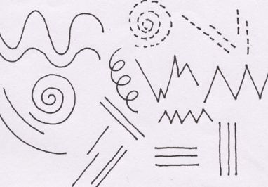
รูปที่ 1.4 ลักษณะของเส้น
สอนโดย ผู้ช่วยศาสตราจารย์ จุฑาวุฒิ จันทรมาลี SDU-ComSci 1/63

Slide 13
หน่วยที่ 1 หลักการจัดองค์ประกอบศิลป์
ส่วนประกอบขององค์ประกอบศิลป์
ความสำคัญของเส้น
1. ใช้ในการแบ่งที่ว่างออกเป็นส่วน ๆ
2. กำหนดขอบเขตที่ว่าง
3. กำหนดเส้นรอบนอกของรูปทรง
4. ทำหน้าที่เป็นน้ำหนักอ่อนแก่ของแสงและเงา
5. ให้ความรู้สึกซึ่งด้วยการเป็นแกนหรือโครงสร้างของรูป หรือ ภาพ
สอนโดย ผู้ช่วยศาสตราจารย์ จุฑาวุฒิ จันทรมาลี SDU-ComSci 1/63

Slide 14
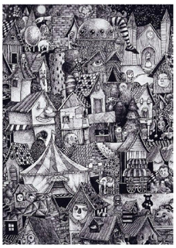
รูปที่ 1.5 เส้นในแบบต่าง ๆ
สอนโดย ผู้ช่วยศาสตราจารย์ จุฑาวุฒิ จันทรมาลี SDU-ComSci 1/63

Slide 15
หน่วยที่ 1 หลักการจัดองค์ประกอบศิลป์
ส่วนประกอบขององค์ประกอบศิลป์
2. สี (Color) มนุษย์เริ่มมีการใช้สีตั้งแต่สมัยก่อนประวัติศาสตร์ มีทั้งเขียนสีลงบนผนังถ้ำ ผนังหิน บนพื้นผิว เครื่องปั้นดินเผา
สอนโดย ผู้ช่วยศาสตราจารย์ จุฑาวุฒิ จันทรมาลี SDU-ComSci 1/63

Slide 16
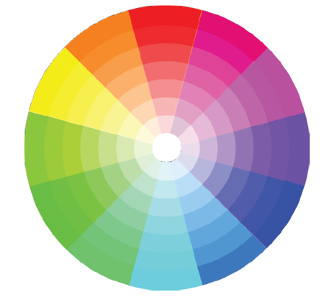
รูปที่ 1.6 สี
สอนโดย ผู้ช่วยศาสตราจารย์ จุฑาวุฒิ จันทรมาลี SDU-ComSci 1/63

Slide 17
หน่วยที่ 1 หลักการจัดองค์ประกอบศิลป์
ส่วนประกอบขององค์ประกอบศิลป์
คำจำกัดความของสี
1. แสงที่มีความถี่และคลื่นในขนาดที่ตามนุษย์สามารถรับสัมผัสได้
2. แม่สีที่เป็นวัตถุ (Pigmentary Primary) ประกอบด้วยสีแดง สีเหลือง สีน้ำเงิน
3. สีที่เกิดจากการผสมของแม่สี
สอนโดย ผู้ช่วยศาสตราจารย์ จุฑาวุฒิ จันทรมาลี SDU-ComSci 1/63

Slide 18
หน่วยที่ 1 หลักการจัดองค์ประกอบศิลป์
ส่วนประกอบขององค์ประกอบศิลป์
คุณลักษณะของสี
1. สีแท้ (Hue) คือ สีที่ไม่ถูกสีอื่นผสม เช่น สีแดง สีเหลือง สีน้ำเงิน
2. สีอ่อนหรือสีจาง (Tint) ใช้เรียกสีแท้ที่ถูกผสมด้วยสีขาว เช่น สีเทา สีชมพู
3. สีแก่ (Shade) ใช้เรียกสีแท้ที่ถูกผสมด้วยสีดำ เช่น สีน้ำตาล
สอนโดย ผู้ช่วยศาสตราจารย์ จุฑาวุฒิ จันทรมาลี SDU-ComSci 1/63

Slide 19
หน่วยที่ 1 หลักการจัดองค์ประกอบศิลป์
ส่วนประกอบขององค์ประกอบศิลป์
สีสามารถ แยกได้เป็น 2 ประเภท
1. สีธรรมชาติ เช่น สีของแสงอาทิตย์ สีของท้องฟ้า สีรุ้งกินน้ำ
2. สีที่มนุษย์สร้างขึ้น เช่น สีวิทยาศาสตร์ แสงต่าง ๆ เช่น ไฟฟ้า ที่มนุษย์ได้นำมาใช้ประโยชน์ในด้านละคร การจัดฉากเวที โทรทัศน์ การตกแต่งสถานที่
สอนโดย ผู้ช่วยศาสตราจารย์ จุฑาวุฒิ จันทรมาลี SDU-ComSci 1/63

Slide 20
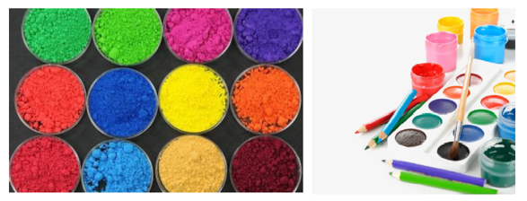
รูปที่ 1.7 ประเภทของสี
สอนโดย ผู้ช่วยศาสตราจารย์ จุฑาวุฒิ จันทรมาลี SDU-ComSci 1/63

Slide 21
หน่วยที่ 1 หลักการจัดองค์ประกอบศิลป์
ส่วนประกอบขององค์ประกอบศิลป์
3. ค่าน้ำหนัก (Value) คือ ค่าความอ่อนแก่ของบริเวณที่ถูกแสงสว่าง และบริเวณที่เป็นเงาของวัตถุหรือความอ่อน-ความเข้มของสีหนึ่ง ๆ หรือหลายสี
รูปที่ 1.8 ค่าน้ำหนักความอ่อน-แก่
สอนโดย ผู้ช่วยศาสตราจารย์ จุฑาวุฒิ จันทรมาลี SDU-ComSci 1/63

Slide 22
หน่วยที่ 1 หลักการจัดองค์ประกอบศิลป์
ส่วนประกอบขององค์ประกอบศิลป์
แสงและเงา เป็นองค์ประกอบศิลป์ที่อยู่คู่กัน เมื่อแสงส่องกระทบกับวัตถุจะทำให้เกิดเงา แสงและเงาจะเป็นตัวกำหนดค่าน้ำหนัก ความเข้มของเงาจะขึ้นอยู่กับความเข้มของแสง ในที่มีแสงสว่างมากเงาก็จะเข้มขึ้น ในที่มีแสงสว่างน้อยเวานก็จะจางลง
สอนโดย ผู้ช่วยศาสตราจารย์ จุฑาวุฒิ จันทรมาลี SDU-ComSci 1/63

Slide 23
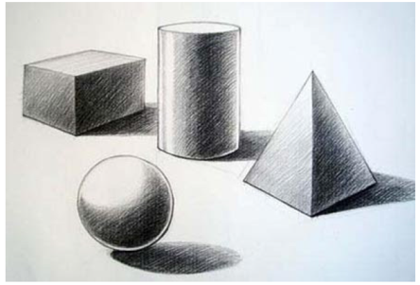
รูปที่ 1.9 แสงและเงา
สอนโดย ผู้ช่วยศาสตราจารย์ จุฑาวุฒิ จันทรมาลี SDU-ComSci 1/63

Slide 24
หน่วยที่ 1 หลักการจัดองค์ประกอบศิลป์
ส่วนประกอบขององค์ประกอบศิลป์
ค่าน้ำหนักของแสงและเงา
1. บริเวณแสงสว่างจัด (Hi-Light) เป็นบริเวณที่อยู่ใกล้แหล่งกำเนิดมากสุด
2. บริเวณแสงสว่าง (Light) เป็นบริเวณที่ได้รับแสดงสว่างรองลงมาจากแสงสว่างจัด
3. บริเวณเงา (Shade) เป็นบริเวณที่ไม่รับแสงสว่าง
4. บริเวณเงาเข็มจัด (Hi-Shade) เป็นบริเวณที่อยู่ห่างกำเนิดมากสุด
5. บริเวณเงาตกทอด
สอนโดย ผู้ช่วยศาสตราจารย์ จุฑาวุฒิ จันทรมาลี SDU-ComSci 1/63

Slide 25
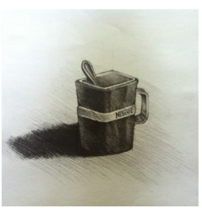
รูปที่ 1.10 บริเวณที่เงาตกกระทบ
สอนโดย ผู้ช่วยศาสตราจารย์ จุฑาวุฒิ จันทรมาลี SDU-ComSci 1/63

Slide 26
หน่วยที่ 1 หลักการจัดองค์ประกอบศิลป์
ส่วนประกอบขององค์ประกอบศิลป์
ความสำคัญของค่าน้ำหนัก
1. ให้ความแตกต่างระหว่างรูปและพื้น หรือรูปทรงกับที่ว่าง
2. ให้ความรู้สึกเคลื่อนไหว
3. ให้ความรู้สึกเป็น 2 มิติแก่รูปร่าง และความเป็น 3 มิติ แก่รูปร่าง
4. ทำให้เกิดระยะความตื้น – ลึก และระยะใกล้ - ไกลของภาพ
5. ทำให้เกิดความกลมกลืนประสานกันของภาพ
สอนโดย ผู้ช่วยศาสตราจารย์ จุฑาวุฒิ จันทรมาลี SDU-ComSci 1/63

Slide 27
หน่วยที่ 1 หลักการจัดองค์ประกอบศิลป์
ส่วนประกอบขององค์ประกอบศิลป์
4. รูปร่างและรูปทรง (Shape & Form)
1. รูปร่าง (Shape) คือ รูปแบบ ๆ 2 มิติ
2. รูปทรง (Form) คือ รูปที่มีลักษณะเป็น 3 มิติ
3. รูปเรขาคณิต (Geometric Form) มีรูปร่างแน่นอน มาตรฐาน สามารถวัดหรือคำนวณได้ง่าย มีกฎเกณฑ์
4. รูปทรงอินทรีย์ (Organic Form) เป็นรูปของสิ่งมีชีวิตหรือคล้ายกับสิ่งมีชีวิตที่สามารถเจริญเติบโต
สอนโดย ผู้ช่วยศาสตราจารย์ จุฑาวุฒิ จันทรมาลี SDU-ComSci 1/63

Slide 28
หน่วยที่ 1 หลักการจัดองค์ประกอบศิลป์
ส่วนประกอบขององค์ประกอบศิลป์
4. รูปร่างและรูปทรง (Shape & Form)
1. รูปร่าง (Shape) คือ รูปแบบ ๆ 2 มิติ
2. รูปทรง (Form) คือ รูปที่มีลักษณะเป็น 3 มิติ
3. รูปเรขาคณิต (Geometric Form) มีรูปร่างแน่นอน มาตรฐาน สามารถวัดหรือคำนวณได้ง่าย มีกฎเกณฑ์
4. รูปทรงอินทรีย์ (Organic Form) เป็นรูปของสิ่งมีชีวิตหรือคล้ายกับสิ่งมีชีวิตที่สามารถเจริญเติบโต
5. รูปทรงอิสระ (Free Form) เกิดขึ้นอิสระไม่มีโครงสร้างแน่นอน
สอนโดย ผู้ช่วยศาสตราจารย์ จุฑาวุฒิ จันทรมาลี SDU-ComSci 1/63

Slide 29
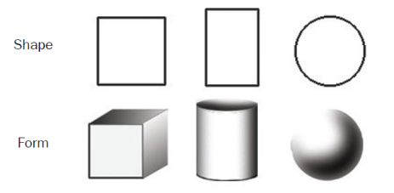
รูปที่ 1.11 ค่าน้ำหนักความอ่อน - แก่
สอนโดย ผู้ช่วยศาสตราจารย์ จุฑาวุฒิ จันทรมาลี SDU-ComSci 1/63

Slide 30
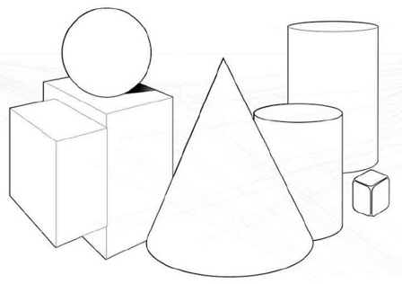
รูปที่ 1.12 รูปทรงเรขาคณิต
สอนโดย ผู้ช่วยศาสตราจารย์ จุฑาวุฒิ จันทรมาลี SDU-ComSci 1/63

Slide 31
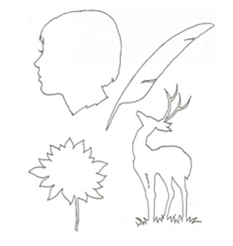
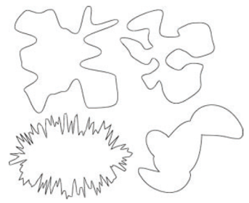
รูปที่ 1.13 รูปทรงอินทรีย์
รูปที่ 1.14 รูปทรงอิสระ
สอนโดย ผู้ช่วยศาสตราจารย์ จุฑาวุฒิ จันทรมาลี SDU-ComSci 1/63

Slide 32
หน่วยที่ 1 หลักการจัดองค์ประกอบศิลป์
ส่วนประกอบขององค์ประกอบศิลป์
5. พื้นผิว (Texture) คือ ลักษณะของบริเวณผิวหน้าของสิ่งต่าง ๆ มี 2 ประเภท คือ
1. พื้นผิวที่สัมผัสได้ด้วยมือหรือกายสัมผัส
2. พื้นผิวที่สัมผัสได้ด้วยตา
สอนโดย ผู้ช่วยศาสตราจารย์ จุฑาวุฒิ จันทรมาลี SDU-ComSci 1/63

Slide 33
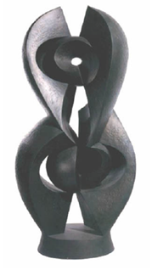
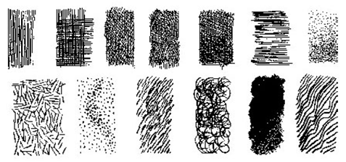
รูปที่ 1.15 ลักษณะของพื้นผิว
รูปที่ 1.16 ลักษณะของพื้นผิวที่สัมผัส
ได้ด้วยมือและสายตา
สอนโดย ผู้ช่วยศาสตราจารย์ จุฑาวุฒิ จันทรมาลี SDU-ComSci 1/63

Slide 34
สอนโดย ผู้ช่วยศาสตราจารย์ จุฑาวุฒิ จันทรมาลี SDU-ComSci 1/63

